Slide 1



Trường Đại học Công nghệ Thông tin – Đại học Quốc gia Tp. Hồ Chí Minh
Lã Trọng Ánh – 20520132
Vũ Vinh Hiển – 20520498
Nguyễn Thái Dương – 20520463
Nguyễn Trần Đức Anh – 20520392
Nhóm 10
University of Information Technology, VNU-HCM, Vietnam
MINI SEMINAR:
Trend Micro Apex One

Slide 2
Nội dung trình bày
1. Mô hình mạng
3. Các kịch bản demo
2. Tính năng của sản phẩm

Slide 3
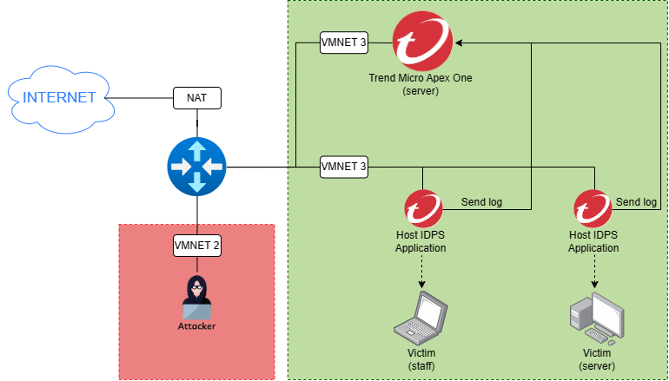
1. Mô hình mạng

Slide 4
3. Tính năng của sản phẩm
Tính năng chính của Trend Micro Apex One:
Chống phần mềm độc hại truyền thống: Sử dụng chữ ký và hành vi để phát hiện và ngăn chặn phần mềm độc hại.
Phát hiện và ứng phó với các mối đe dọa tiên tiến: Sử dụng học máy và phân tích hành vi để phát hiện các mối đe dọa mới và không xác định trước.
Kiểm soát ứng dụng: Cho phép tổ chức kiểm soát việc thực thi của các ứng dụng trên các máy trạm của họ.
Chống lừa đảo và phishing: Bảo vệ người dùng khỏi trang web và email giả mạo.
Bảo vệ Web: Ngăn chặn truy cập vào các trang web độc hại.
Quản lý từ xa và báo cáo: Cung cấp một bảng điều khiển trực quan cho phép quản lý, cấu hình và lập báo cáo về tình hình bảo mật.

Slide 5
3. Tính năng của sản phẩm
Cách triển khai giải pháp Apex One:
Đánh giá và Chuẩn bị: Đảm bảo rằng môi trường mạng của bạn đáp ứng các yêu cầu hệ thống cho Apex One. Điều này bao gồm việc xem xét phiên bản hệ điều hành, bộ nhớ, không gian đĩa và yêu cầu kết nối mạng.
Cài đặt Máy chủ Apex One: Lắp đặt máy chủ Apex One trên một máy chủ đáng tin cậy trong mạng của bạn. Máy chủ này sẽ quản lý việc cập nhật, cấu hình và giám sát các máy trạm.
Triển khai Agent lên các máy trạm: Sử dụng công cụ triển khai tích hợp hoặc một giải pháp quản lý phần mềm của bên thứ ba để triển khai agent của Apex One lên tất cả các máy trạm cần bảo vệ.
Cấu hình Chính sách: Dựa trên yêu cầu bảo mật của tổ chức, thiết lập các chính sách bảo vệ phù hợp trong bảng điều khiển quản lý của Apex One.
Giám sát và Báo cáo: Sử dụng bảng điều khiển quản lý để theo dõi các sự kiện bảo mật, phản ứng với các cảnh báo và lập báo cáo theo nhu cầu.
Cập nhật: Đảm bảo rằng giải pháp Apex One và các agent trên máy trạm đều được cập nhật thường xuyên để đối phó với các mối đe dọa mới.

Slide 6
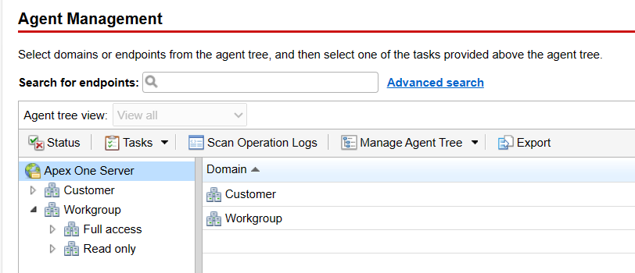
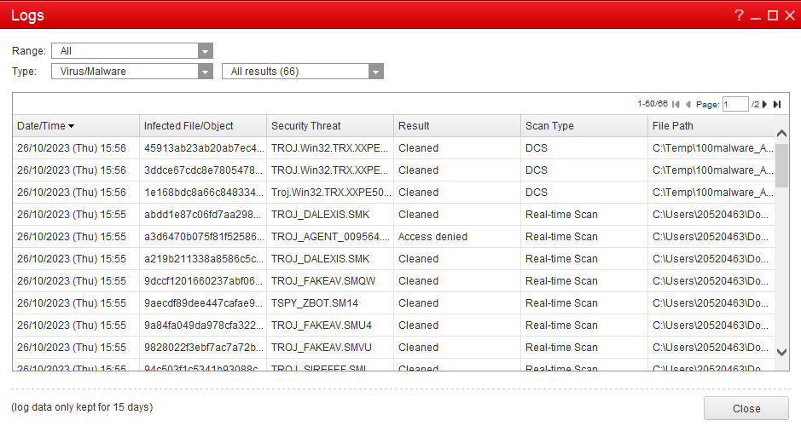
3. Các kịch bản demo

Slide 7
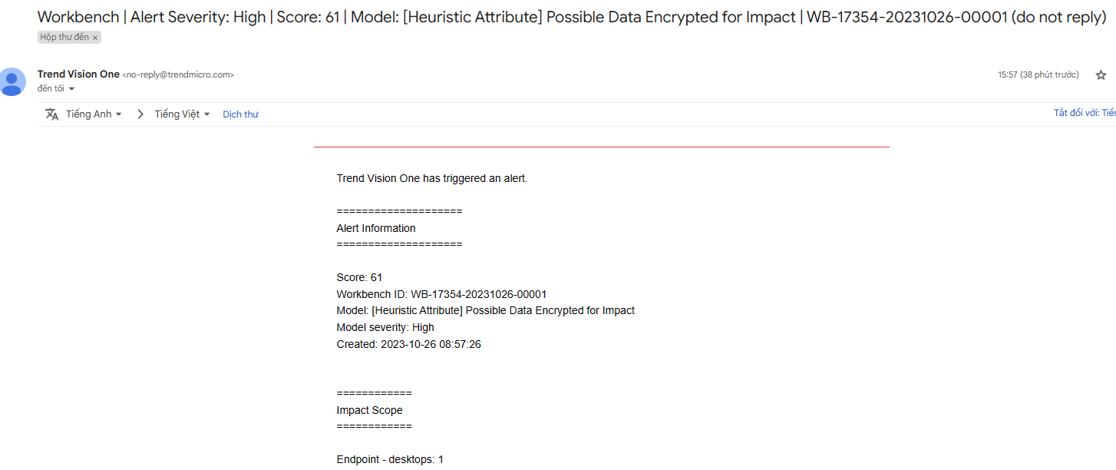
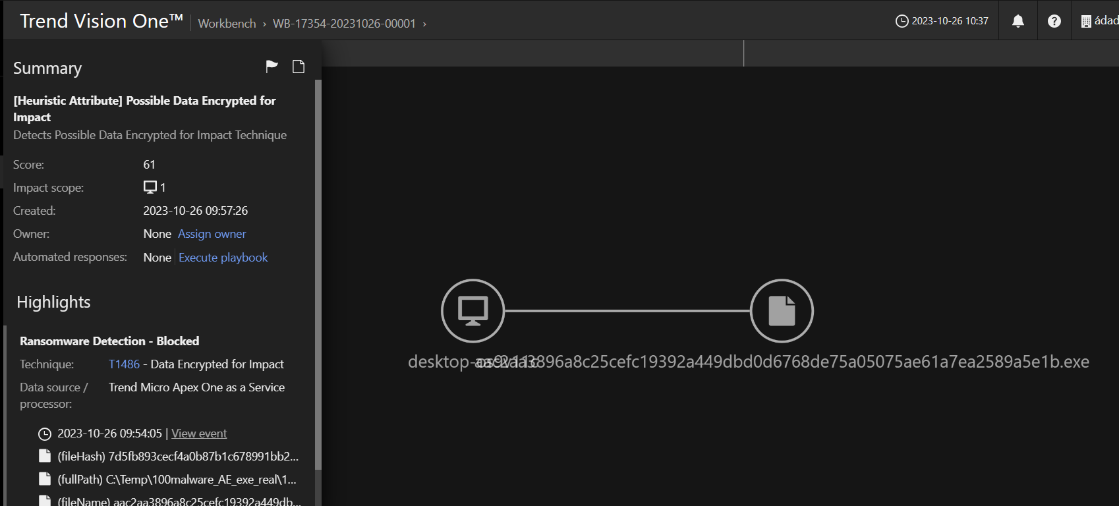
3. Các kịch bản demo

Slide 8

Cám ơn thầy và các bạn đã lắng nghe!

